Slide 2

Transferencia de conocimiento plataforma

Slide 3

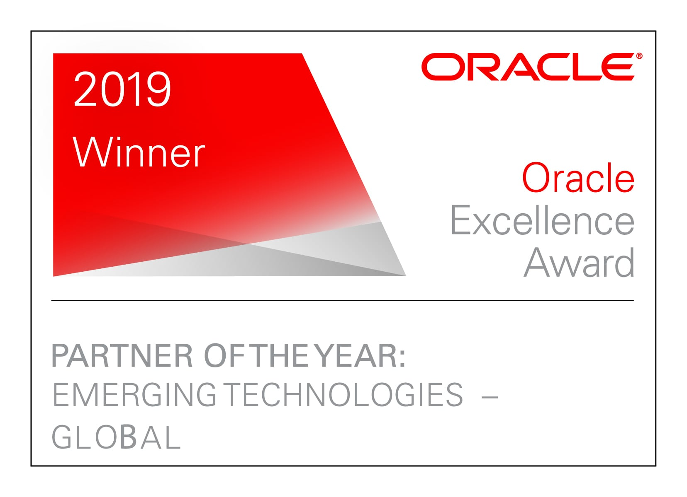
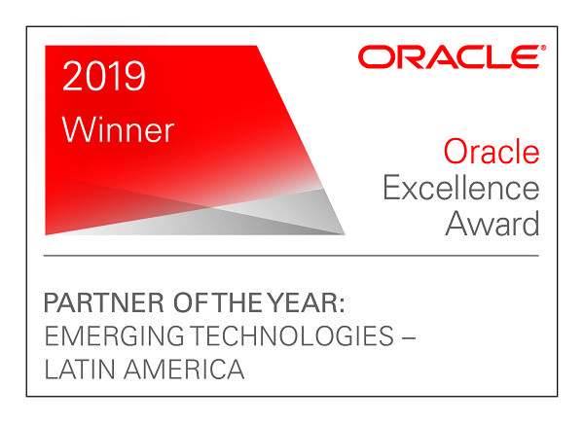
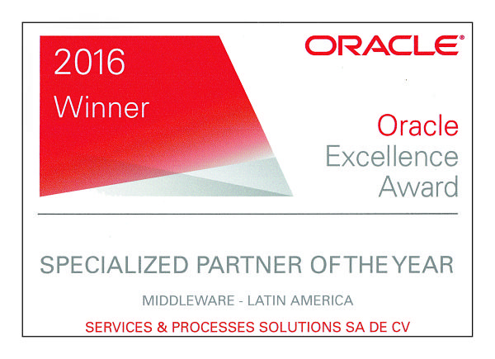
Presentadores
ABRAHAM GOMEZ
Email: agomez@spsolutions.com.mx
ARTURO GONZALEZ
Email: agonzalez@spsolutions.com.mx
ROLANDO CARRASCO
Email: rcarrasco@spsolutions.com.mx
BRAYAN QUIRINO
Email: bquirino@spsolutions.com.mx ​​
PLINIO ARBIZU
Email: parbizu@spsolutions.com.mx ​

Slide 4
Fechas
Sesión | Temas | Fechas | Total de Hrs
1 | Arquitectura de componente de la solución | 23 de Agosto 08am-11am | 3hrs
2 | Oracle Digital Assistant | 24 Agosto 08am-12pm 25 Agosto 08am-12pm | 8hrs
3 | Backend Kubernetes | 26 Agosto 08am-12pm 27 Agosto 08am-10am | 6hrs
4 | Implementación WEB | 27 Agosto 10am-12pm 31 Agosto 08am-11pm | 5hrs
5 | Troubleshooting | 1 Septiembre 08am-10pm | 2hrs
Total: 16

Slide 5
Agenda
Introducción a la plataforma NOWO
Análisis de componentes de NOWO
Notes:
De lo Abstracto a lo Particular

Slide 6
Notes:
Nowo, así-alquilo, sembra…
Producto Digital industria 4.0
La Cuarta Revolución Industrial, también conocida como industria 4.0, está cambiando la forma en que los negocios operan y, por lo tanto, los entornos en los se ven obligados a competir.
proporcionando acceso en tiempo real a los datos y la inteligencia de negocio- transformará la forma en que llevan a cabo sus negocios.
La integración digital de la información desde diferentes fuentes y localizaciones permite llevar a cabo negocios en un ciclo continuo. A lo largo de este ciclo, el acceso en tiempo real a la información está impulsado por el continuo y cíclico flujo de información y acciones entre los mundos físicos y digitales.
Del mundo físico al digital. Se captura la información del mundo físico y se crea un registro digital de la misma.
De digital a digital. En este paso, la información se comparte y se interpreta utilizando analítica avanzada, análisis de escenarios e inteligencia artificial para descubrir información relevante.
Del mundo digital al físico. Se aplican algoritmos para traducir las decisiones del mundo digital a datos efectivos, estimulando acciones y cambios en el mundo físico.
¿Por qué es importante la Industria 4.0?
La industria 4.0 puede mejorar las operaciones de negocio y el crecimiento de los ingresos, transformado los productos, la cadena de suministro y las expectativas de los clientes. Es probable que dicha revolución cambie la forma en que hacemos las cosas, pero también podría afectar cómo los clientes interactúan con ellas y las experiencias que esperan tener mientras interactúan con las empresas. Más allá de eso, podría generar cambios en la fuerza laboral, lo que requeriría nuevas capacidades y roles.
Además, las tecnologías relacionadas con la Industria 4.0 también pueden conducir a productos y servicios completamente nuevos.
¿Cuáles son los impactos de la Industria 4.0?
Los impactos de la Industria 4.0 pueden sentirse en múltiples niveles: en grandes ecosistemas, a nivel organizacional y a nivel individual (en empleados y clientes):
Ecosistemas. Además del cambio en el que las empresas operan y en la producción de bienes, la Industria 4.0 afecta a todos los agentes del ecosistema (los proveedores, los clientes, las consideraciones regulatorias, los inversores, terceros…). Estas tecnologías permiten interacciones entre cada punto de una red.
Organizaciones. La capacidad de ajustarse y aprender de los datos en tiempo real puede hacer que las organizaciones sean más receptivas, proactivas y predictivas. Asimismo, permite a la organización reducir sus riesgos en materia de productividad.
Individuos. La Industria 4.0 puede significar diferentes cosas para cada uno. Por ejemplo, para los empleados puede significar un cambio en el trabajo que van a realizar, mientras que para los clientes significaría una mayor personalización en los productos y servicios que satisfagan mejor sus necesidades.

Slide 7
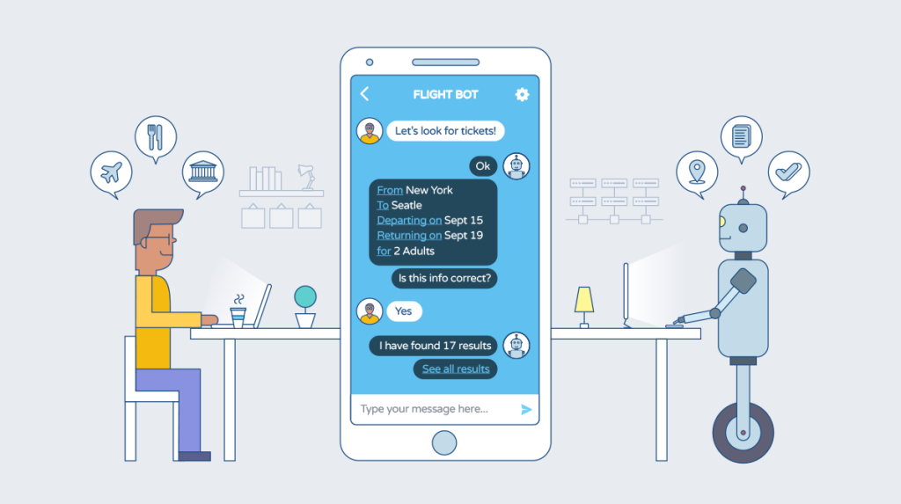
Notes:
“Los asistentes digitales son dispositivos virtuales que ayudan a los usuarios a realizar tareas a través de conversaciones en lenguaje natural, sin tener que buscar y recorrer varias aplicaciones y sitios web. Cada asistente digital contiene una colección de habilidades especializadas. Cuando un usuario interactúa con el asistente digital, el asistente digital evalúa la entrada del usuario y dirige la conversación hacia y desde las habilidades adecuadas ".
Canal de autoservicio
Rápido
Eficiente
Automatizado
Confiable
¿Cómo funciona un asistente digital?
No todos los asistentes digitales tienen las mismas habilidades. Un asistente digital extrae datos de múltiples fuentes y los pone en contexto. El procesamiento avanzado del lenguaje natural le brinda la capacidad de procesar lo que está diciendo o escribiendo. La comprensión avanzada del lenguaje natural (NLU) le permite analizar lo que usted dice o escribe para luego generar respuestas precisas. La NLU avanzada puede comprender oraciones complejas y separar las diversas piezas de una solicitud o pregunta de varias partes y devolver una respuesta precisa.
Los asistentes digitales más avanzados son capaces de procesar múltiples tareas y preguntas complejas para conversar con usted de una manera fácil de entender. Estos asistentes digitales utilizan IA y aprendizaje autónomo para comprender y aprender sus preferencias en función de sus acciones pasadas. Pueden usar los datos que tienen sobre usted para hacer predicciones de comportamiento y recomendaciones basadas en su historial y preferencias. De esta forma, trabajar con un asistente digital se convierte en una experiencia personalizada y adaptada a sus necesidades.

Slide 8
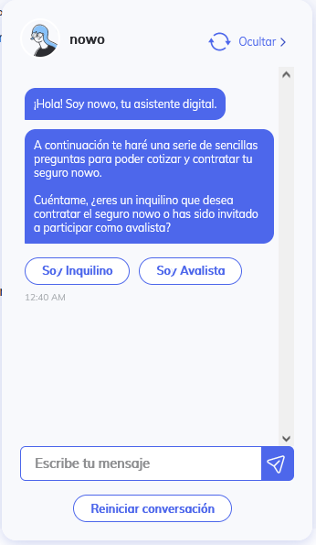
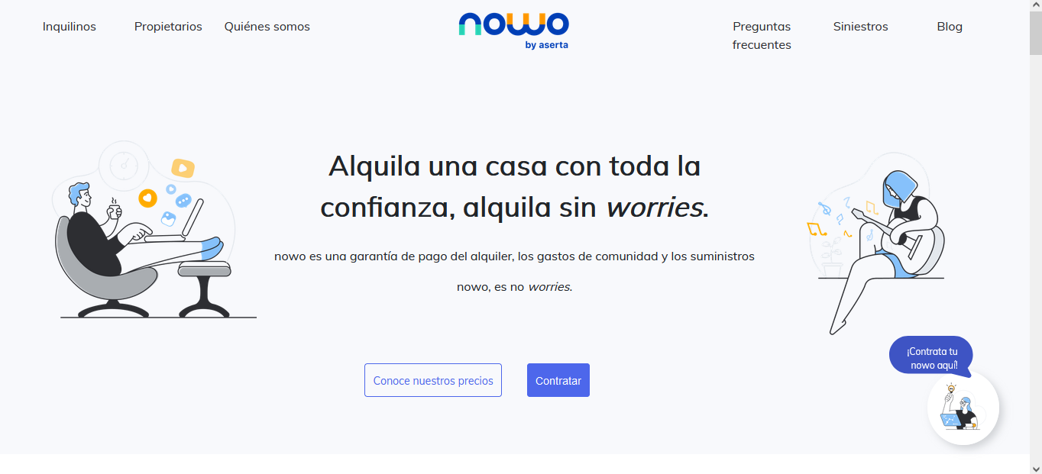
Notes:
Chatbot vs Asistente Digital
Tiene como propósito la adquisición de un seguro inmobiliario
Capta información de usuarios
Capta información de inmuebles que se usan para el proceso de cotización
Capta información
Registro de avalista

Slide 9
Arquitectura de la solución.

Slide 10
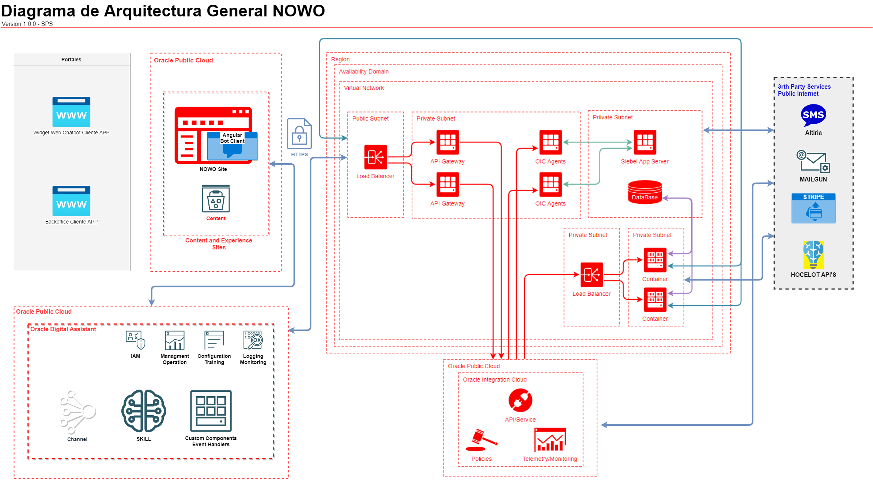

Slide 11
COMPONENTES

Slide 12
Componentes Canales e Interfaces de Usuario

Slide 13
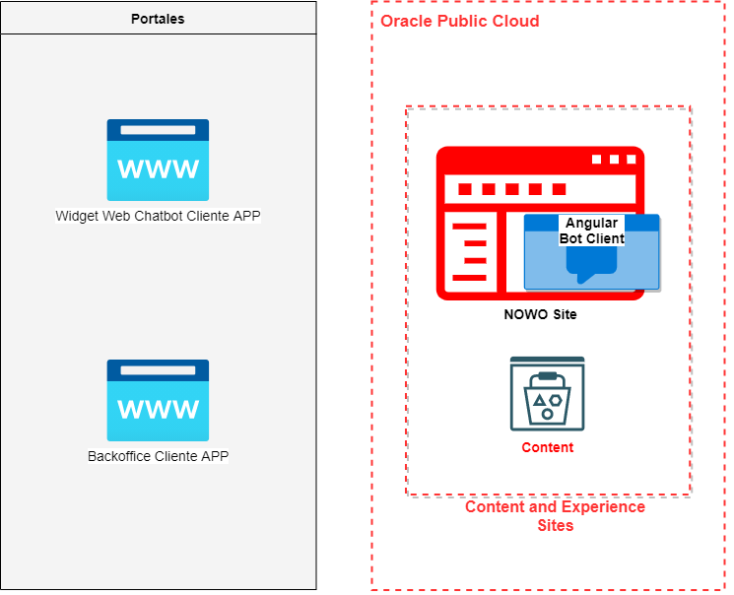
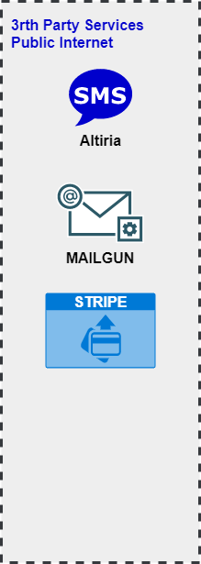


Slide 14
Componentes Lógica, UX e Inteligencia de Robot.

Slide 15
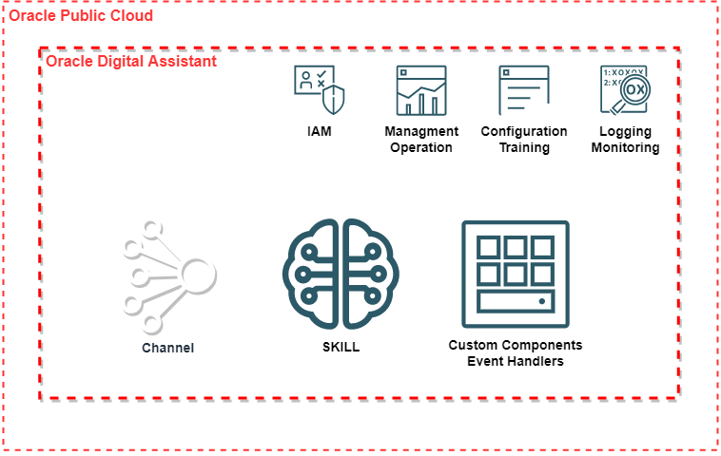

Slide 16
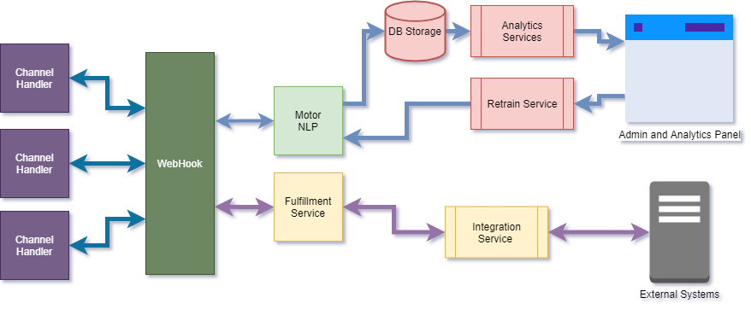
Arquitectura de Asistente Digital

Slide 17
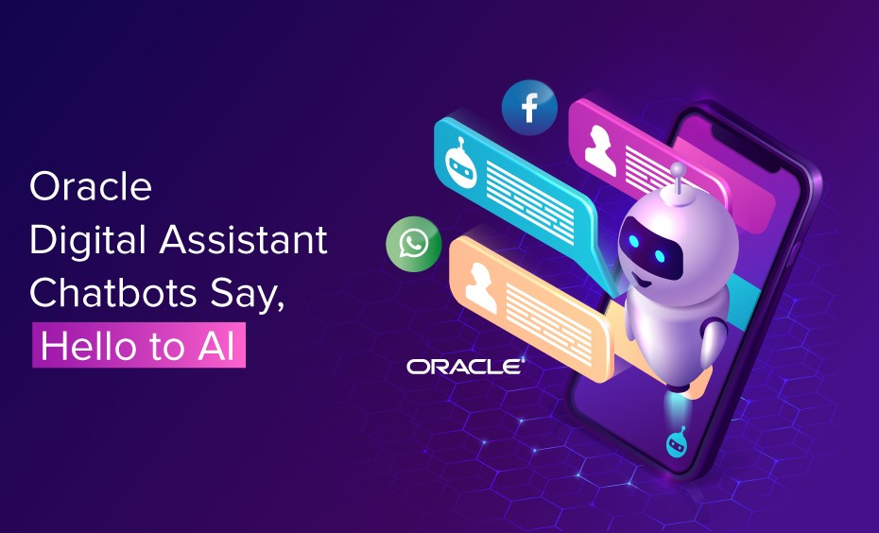
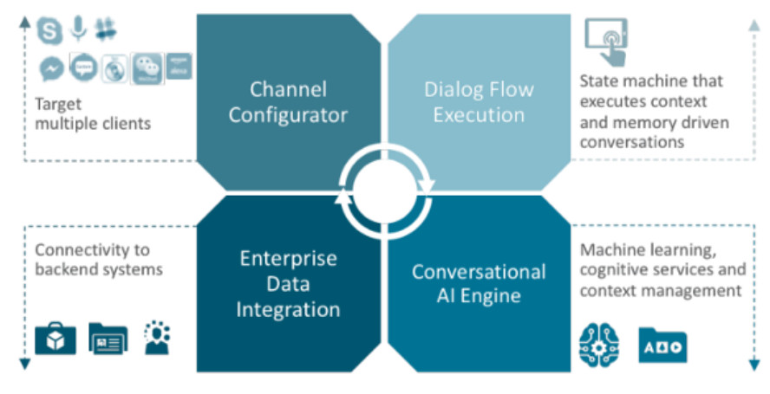
Oracle Digital Assistant

Slide 18
Componentes Procesamiento y Datos.

Slide 19


Slide 20
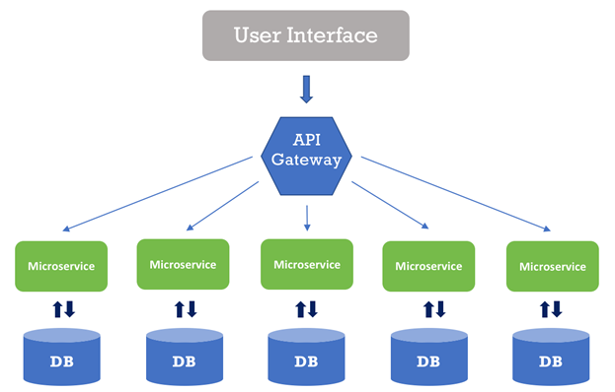

Slide 21
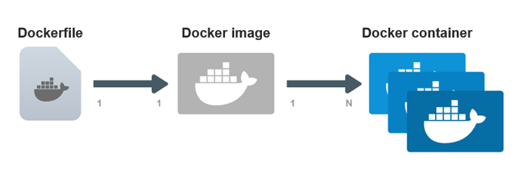
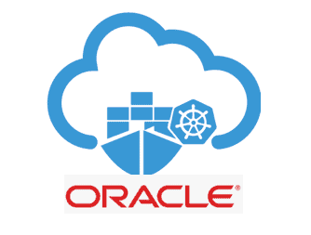
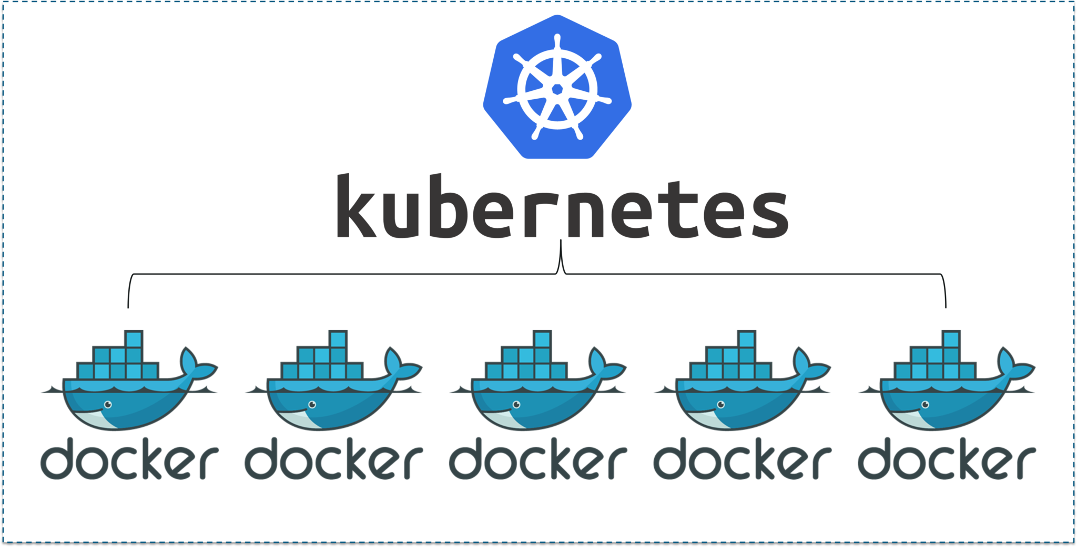

Slide 22
Componentes Seguridad y Gobierno.

Slide 24
Estrategia de Ambientes

Slide 26
Flujo de negocio e integraciones

Slide 28
Flujo de desarrollo, Integración y Despliegues Continuos.

Slide 30
Preguntas

Slide 34
Componentes

Slide 35
Oracle Digital Assistant (ODA)

Slide 36
Introducción de la tecnología (25 min)
Desarrollo de Skills, usando Intents, entities (25 min)
Implementación del flujo de conversación (Flow Designer)
Primera práctica - Hello World (1 hrs)
Segunda Práctica - Custom Entities (1.5 hrs)
Tercera práctica – Cards y menús (40 min)
Implementación del backend usando Custom Componets
Cuarta práctica – Custom Components (1.5 hrs)
Quinta práctica – Handler Events (1.5 hrs)
Analíticos de la Skill (30 min)
Actividades comunes de mantenimiento:
Cambio de un texto del dialogo. (10 min)
Cambio del flujo de la conversación. (10 min)
Definición de elementos gráficos que usará el cliente (10 min)

Slide 37
Requisitos
Acceso a instancia ODA
NodeJS (Opcional)
NMP (Opcional)
Editor de Código (Opcional, preferentemente Visual Studio Code)
Ngrok (Opcional)

Slide 38
Conceptos básicos

Slide 39









ODA
Facebook Messenger
Slack
Microsoft Teams
Cortana
Text-Only Channels: Twilio/SMS
Oracle Web
Oracle Android
Oracle iOS
Webhooks
Es un producto para crear interfaces conversacionales que utiliza técnicas de machine learning con procesamiento del lenguaje natural (NLP) para resolver necesidades de los clientes en curso. Dichas interfaces pueden ser expuestas en distintos canales de atención.

Slide 40

Digital Assistant y Skills
Digital Asistant
Skill: Es un chatbot independiente que interactúa con el usuario y resuelve tareas especificas como ordenar comida, hacer una reserva o solicitar información.
Skill
Digital assistant: Es un asistente digital que puede tener una o varias skills y permite al usuario interactuar con cada una de ellas, orquestando dichos llamados o usos.
Skill
En la practica, normalmente se usa una sola skill que se expone directamente al usuario.

Slide 41
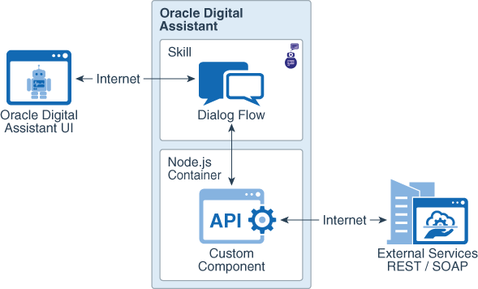
Arquitectura básica de un chatbot

Slide 42
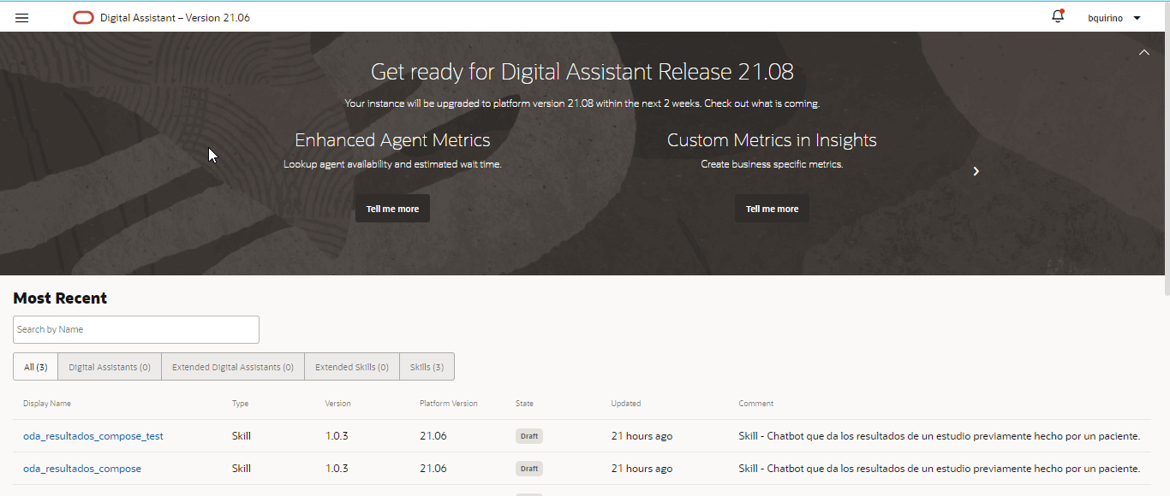
Revisión general de la consola

Slide 43
Primera práctica – Hello World
Teoría

Slide 44

Intents y entities
Intens: Son las intenciones que permiten a la Skill comprender lo que el usuario quiere hacer.
Intent: PRONOSTICO
¿Cómo va a estar el clima mañana en London?
Entities: DIA, CIUDAD
Entities: Mientras que las intenciones asignan palabras y frases a una acción específica, las entities agregan contexto al intent en sí.
https://docs.oracle.com/en-us/iaas/digital-assistant/doc/entities1.html

Slide 45

Intents
Skill
Hola
BIENVENIDA
Hola, ¿Cómo podemos ayudarte?
Quiero agendar una cita
CITAS
Claro, para agendar . . .
Me gustaría ordenar . . .
ORDEN
¿qué te gustaría . . .
¿cuáles son sus horarios?
HORARIOS
Conoce nuestros horarios . . .
https://docs.oracle.com/en/cloud/paas/digital-assistant/use-chatbot/intents1.html#GUID-DF5E3ED9-8EAE-4A3D-BE32-588E7C2E7E86

Slide 46
Intents
BIENVENIDA
Hola
¿Qué tal?
Hola, ¿Cómo podemos ayudarte?
Buenas tardes
Que onda!

Slide 47
Entities
Primitivas
Custom Entities
NUMBER
EMAIL
YES_NO
ADDRESS
DATE
TIME
DURATION
CURRENCY
PHONE_NUMBER
URL
PERSON
Composite Bag
ML Entities
Value List Entities
Dynamic Entities
Regular Expression
Entity List
Derived

Slide 48
Freemarker: https://docs.oracle.com/en/cloud/paas/digital-assistant/use-chatbot/apache-freemarker-reference.html#GUID-2E1FB0A3-32DF-402A-AB2F-74BAB6390556

Slide 49
Segunda práctica – Custom Entities
Teoría

Slide 50
Composite Bag
datos_personales
nombreString
apellido_p
String
apellido_m
String
fecha_nacimiento
DATE
curp
REGEX
tipo_persona
PERSONA

Slide 51
Composite Bag
datos_personales
Variable | Tipo | Valores Posibles
nombre | STRING | *
apellido_p | STRING | *
apellido_m | STRING | *
fecha_nacimiento | DATE | Fechas
curp | REGEX | ^CCCCNNNNNNCCCCCCNN$
tipo_persona | PERSONA | ESTUDIANTE, PROFESOR
Regex CURP: ^([A-Z][AEIOUX][A-Z]{2}\d{2}(?:0[1-9]|1[0-2])(?:0[1-9]|[12]\d|3[01])[HM](?:AS|B[CS]|C[CLMSH]|D[FG]|G[TR]|HG|JC|M[CNS]|N[ETL]|OC|PL|Q[TR]|S[PLR]|T[CSL]|VZ|YN|ZS)[B-DF-HJ-NP-TV-Z]{3}[A-Z\d])(\d)$

Slide 52
Tercera práctica – Cards y Menús

Slide 53
Cuarta práctica – Custom Components
Teoría

Slide 54
Requisitos
Proceso
NodeJS
NMP
Editor de Código
Ngrok
Nuevo proyecto
npm install -g @oracle/bots-node-sdk
bots-node-sdk init converterccs --name converterccs --component-name becabot
Custom Component: https://docs.oracle.com/en/cloud/paas/digital-assistant/tutorial-cc-dev/index.html#step_one
SDK: https://oracle.github.io/bots-node-sdk/lib_component_sdk.js.html
Diagrama: https://drive.google.com/file/d/186dYG6ystbEryVnbc5FMJ2QaJBRSCJAE/view?usp=sharing

Slide 55
Quinta práctica – Handlers Events
Teoría

Slide 56
datos_personales
fecha_nacimiento
Pedir datos
Guardar datos
Despedida

Slide 57
Handler Events
NodeJS
datos_personales
fecha_nacimiento
Pedir datos
Guardar datos
Despedida
Modificar los prompts
Saltar items
Validar ítems
Salida a internet

Slide 58
Canales

Slide 59
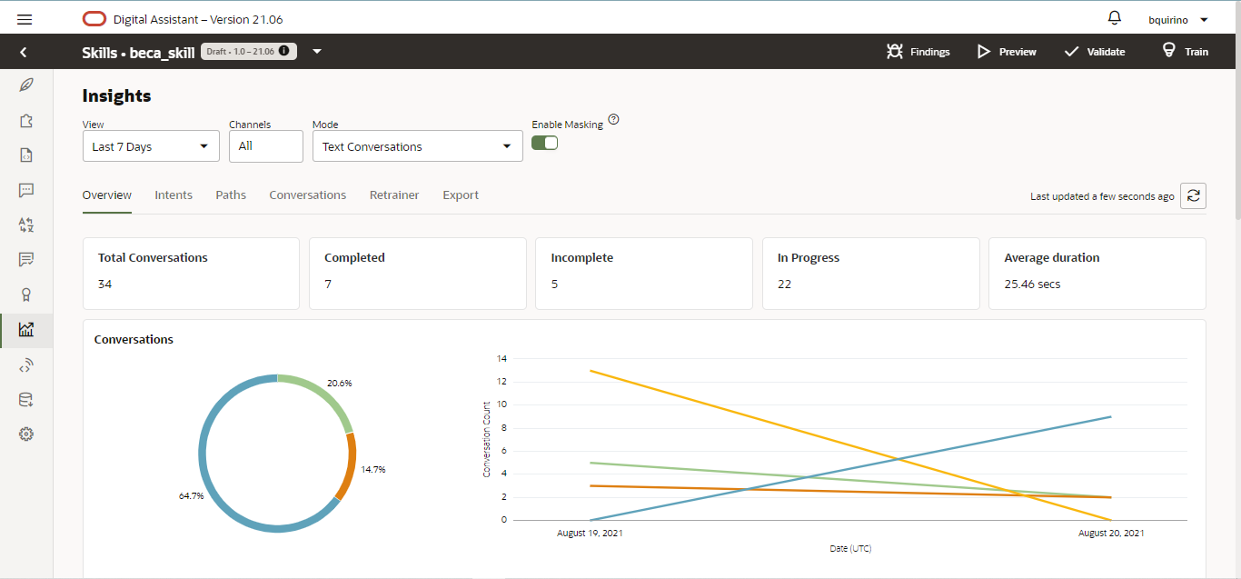
Analíticos - Insights

Slide 60
Cambio de un texto del dialogo
Cambiar el texto “¿Cómo te llamas?” por “¿Cuál es tú nombre de pila?”
Cambiar el texto “Debes de ser mayor de edad para solicitar la beca. Ingresa de nuevo tu fecha de nacimiento” por “Parece ser que no eres mayor de edad, por favor ingresa de nuevo tu fecha de nacimiento”
Cambiar el texto “Hola, soy BecaBot y te ayudaré a hacer tu registro.” por “Hola soy BecaBot tu asistente digital para registrar tu solicitud”

Slide 61
Cambio del flujo de la conversación
Después de guardar los datos personales, ahora queremos que se muestre el aviso de privacidad.

Slide 62
Definición de elementos gráficos que usará el cliente
Imágenes
Botones
Ulrs
Plantillas EMAIL y SMS
https://docs.oracle.com/en-us/iaas/digital-assistant/doc/channels-topic.html

